Slide 1
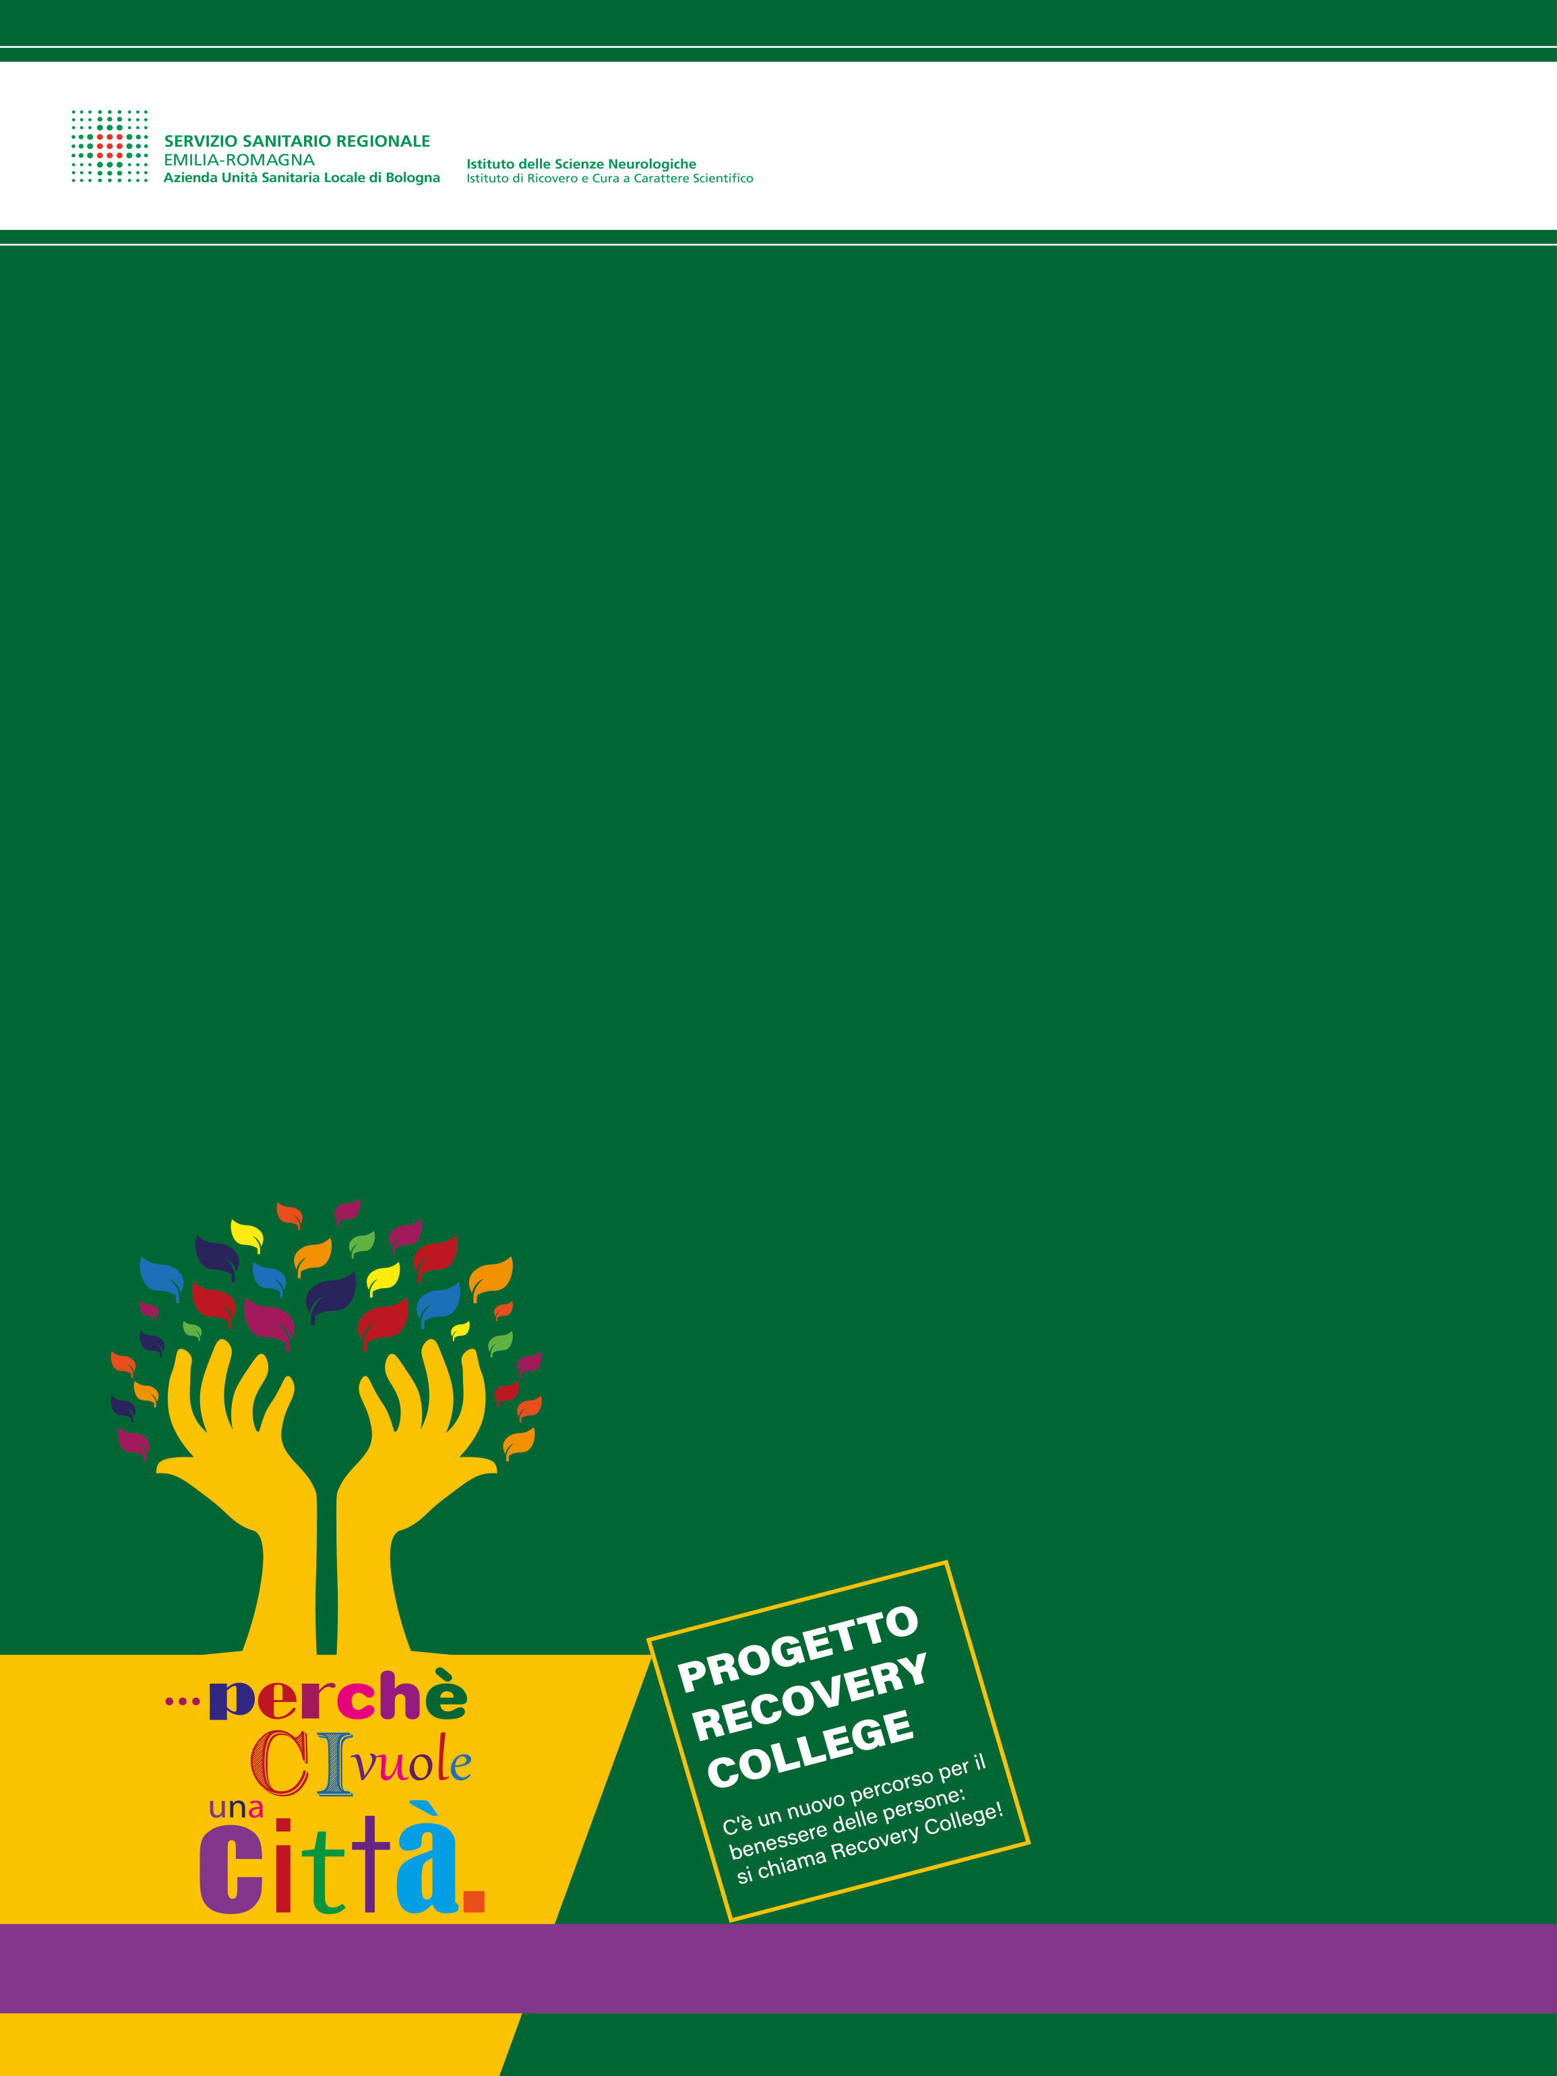
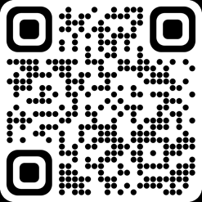

CORSO DI DISEGNO
Disegno e..lascio il segno!
Disegnare con l’emisfero destro del cervello
DESTINATARI: PERSONE DAI 18 ANNI IN SU
Il corso è gratuito per un numero massimo di 15 partecipanti
NUMERO DI SEI INCONTRI IL MERCOLEDI’ DAL 18 OTTOBRE AL 29 NOVEMBRE, DALLE 10.30 ALLE 12.00
LUOGO : CENTRO SOCIALE MALPENSA, Via Jussi , 33 San Lazzaro di Savena
CONTENUTI DEL CORSO: lezioni di sviluppo di tecniche specifiche di mobilitazione dell’emisfero destro per favorire l’attività grafico-pittorica.
OBIETTIVO DI APPRENDIMENTO: apprendere a utilizzare l’emisfero destro per ritrovare e/o sviluppare la naturale creatività e percezione. Questo corso, attraverso semplici esercizi di riattivazione dell’emisfero destro permette di vedere correttamente le immagini e consente le espressioni grafiche e pittoriche,
MOTIVAZIONI: riscoprire le proprie potenzialità creative e di autonomia,sviluppo di occasioni di incontro, socialità, per favorire la comunicazione, l’espressività, la compagnia.
FACILITATORE: GIULIA LA FACE
MAESTRA D’ARTE Dott.ssa MARIALUISA MUSOLESI
PER ISCRIVERTI INQUADRA IL QR CODE
TROVERAI IL CORSO NEL SITO
https://site.unibo.it/ci-vuole-una-citta/it
Per informazioni: 051-6224260 Giulia La Face - g.laface@ausl.bologna.it

